Slide 1
O uso da Plataforma MOODLE no processo de orientação de Trabalhos de Conclusão de Curso e Estágios
Juliane Colling – juliane.gti@faifaculdades.edu.br
Beatriz Moesch – faivirtual02@faifaculdades.edu.br
Lenir Luft Schmitz - ensino@faifaculdades.edu.br

Slide 2
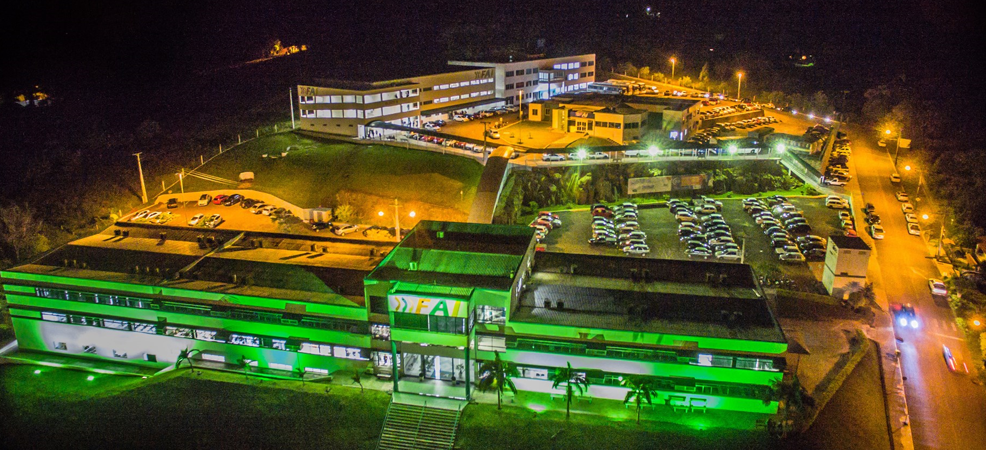
Contexto Institucional Centro Universitário FAI
Localiza-se na cidade de Itapiranga, extremo-oeste catarinense, fazendo divisa com o RS e Argentina.
Oferece 12 cursos de graduação e 5 especializações em andamento.
Possui 2800 acadêmicos na graduação e pós graduação.

Slide 3
Atividades Virtuais na FAI
A partir de 2010 foram ofertadas atividades virtuais por meio de disciplinas semipresenciais.
Em 2012, implantou-se a utilização do AVEA MOODLE, denominada plataforma FAI Virtual.
A partir de 2015, passou-se a utilizar a plataforma no processo de orientação de TCCs e Estágio. Gradativamente, todos os cursos foram adotando esta prática.

Slide 4
Objetivo
O objetivo geral deste relato de experiência é destacar as potencialidades do Ambiente Virtual de Ensino Aprendizagem MOODLE como meio de interação e gestão das atividades de orientação de trabalhos de Conclusão de Curso e Estágios em uma Instituição de Ensino Superior.

Slide 5
Referencial Teórico
Lévy (1993) destaca que as tecnologias modificam as rotinas e a cultura humana, influenciando inclusive as formas de organizar o pensamento, constituindo a inteligência coletiva em uma sociedade. Sugere então a reflexão acerca das tecnologias da inteligência, que apoiam e promovem diferentes formas de aprender e produzir conhecimento.

Slide 6
Referencial Teórico
Dentre as diversas possibilidades de uso dos recursos digitais nos processos de formação do Ensino Superior, destacam-se os Ambientes Virtuais de Aprendizagem (AVAs). Segundo Rostas e Rostas (2009, p.139), “o ambiente virtual de aprendizagem, que representa a sala de aula on­‑line, é um conjunto de interfaces, ferramentas e estruturas decisivas para a construção da interatividade e da aprendizagem”. Uma de suas características principais é a interatividade, onde o sujeito não apenas aprende, mas também ensina.

Slide 7
Referencial Teórico
Dentre os diversos AVEAs existentes, destaca-se o Modular Object-Oriented Dynamic Learning Environmen (MOODLE), que traduz-se como ambiente de aprendizado dinâmico e modular orientado a objetos (PIVA Jr. et al, 2011). O MOODLE é um ambiente virtual utilizado por milhões de usuários, em diversos países do mundo, principalmente por ser um recurso de código aberto (não é necessário pagar uma licença para utilizá-lo) e estar em constante atualização, uma vez que existe uma comunidade de desenvolvedores trabalhando em suas melhorias (MOODLE.ORG, 2017).

Slide 8
Relato de Experiência
Os Trabalhos de Conclusão de Curso são organizados pelas coordenações de curso, atribuindo orientador à cada projeto de acordo com o tema e a disponibilidade dos orientadores.
A gestão acadêmica dos estágios supervisionados é realizada pela direção de ensino, coordenações dos cursos e pelos docentes/orientadores. No que tange aos órgãos de apoio destas atividades a instituição disponibiliza o SAE – Serviço de Apoio ao Estudante e o NTI - Núcleo de Tecnologia da Informação.

Slide 9
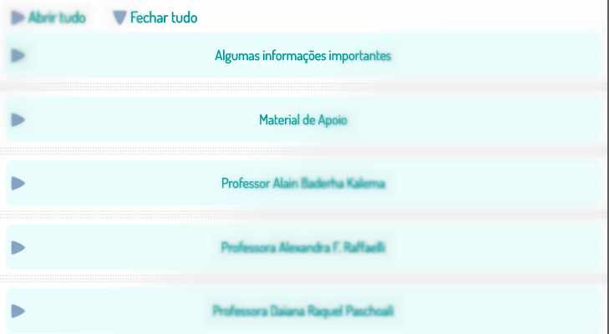
Nas disciplinas de TCC e Estágio, o curso criado no ambiente virtual é organizado em tópicos, dentre os quais os primeiros destinam-se às informações gerais da disciplina. Em seguida, é atribuído um tópico a cada professor orientador.

Slide 10
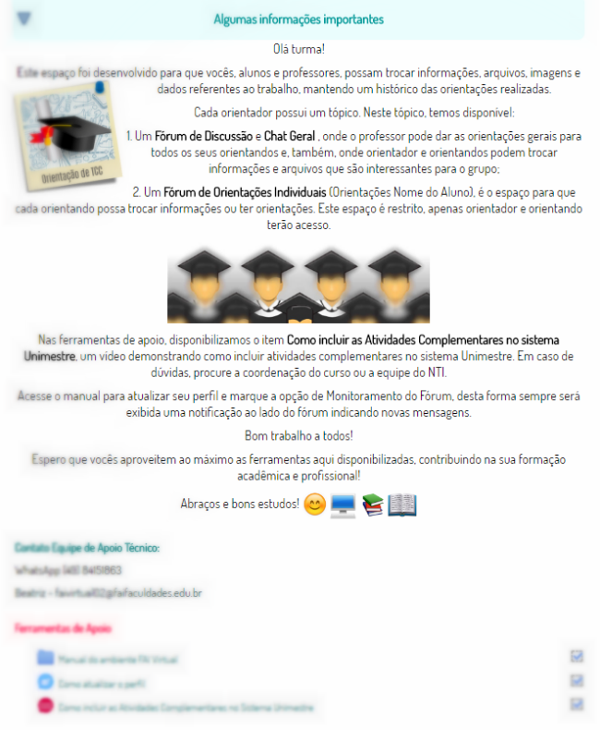
Na sequência encontra-se o tópico “Algumas informações importantes”, que apresenta a estrutura do ambiente com informações de apoio aos acadêmicos e professores orientadores.

Slide 11
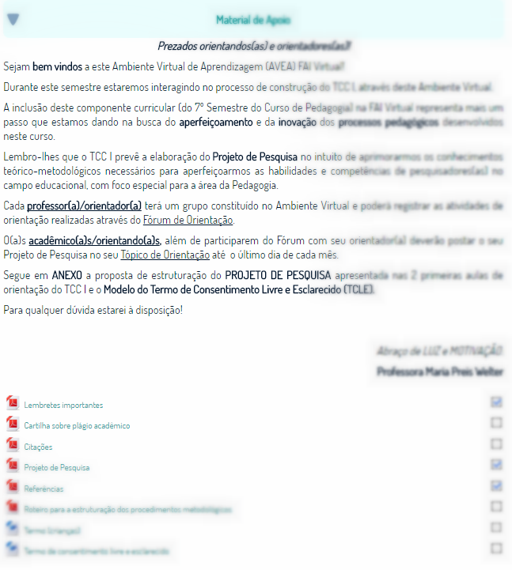
Outro tópico interessante refere-se ao “Material de Apoio”, que apresenta uma mensagem da coordenação do curso, bem como materiais de apoio disponibilizados para a elaboração do trabalho, como regulamentos, modelos e orientações gerais.

Slide 12
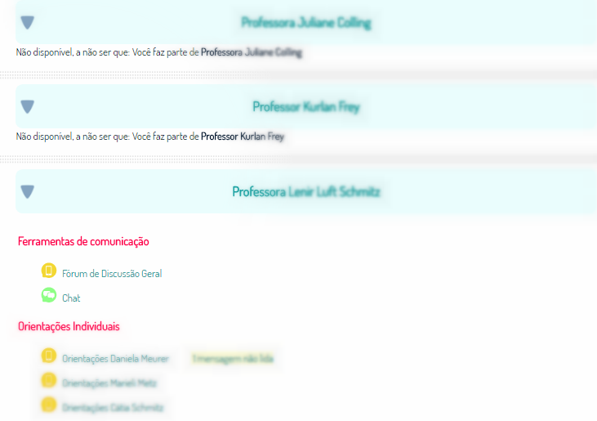
Nos tópicos de “Orientações”, cada professor possui um espaço com fóruns individuais para cada um de seus orientandos, além de um chat para agendamento de conversas em tempo real

Slide 13
Nesta plataforma, acadêmicos e professores são divididos em grupos, limitando o acesso do professor a apenas o seu tópico de orientações. Da mesma forma, os acadêmicos possuem acesso apenas ao tópico do seu professor orientador, às ferramentas de comunicação e ao seu fórum de orientação, não tendo acesso ao fórum dos colegas.

Slide 14
Os recursos disponíveis no tópico do professor são:
Ferramentas de comunicação: ferramentas que todos os seus acadêmicos orientados têm acesso:
Fórum de Discussão Geral: permite o professor das orientações gerais, que são importantes a todos os seus orientandos;
Chat: permite o professor realizar uma comunicação síncrona com os orientandos;
Orientações Individuais: cada orientando possui um fórum para realizar a comunicação com seu orientador, permitindo fazer o envio dúvidas e arquivos para a correção. O acesso a este fórum é restrito ao professor e acadêmico.

Slide 15
O fórum de orientações é configurado como discussão simples, no qual todas as mensagens são sequenciais e ficam em uma mesma página. Neste espaço acadêmicos, professores/orientadores e o coordenador de curso podem trocar mensagens e arquivos, ficando registradas as datas e horários destas postagens.
A utilização dos fóruns de orientação no MOODLE não substitui as orientações presenciais, mas orienta-se aos acadêmicos e professores que registrem neste fórum também as definições realizadas nestes encontros presenciais, bem como ocorrências gerais ao longo do período de orientações, como o não comparecimento de alguma das partes em uma orientação ou atrasos em envio de materiais.

Slide 16
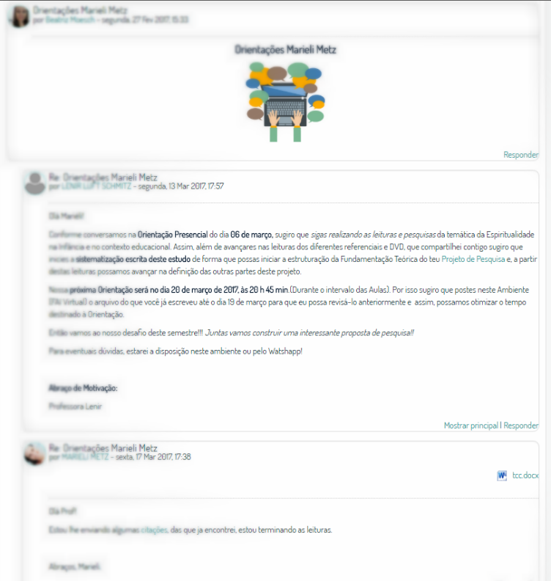

Slide 17
Resultados apontados
Partindo dos dados levantados por meio do relato de experiência, foi possível verificar que a utilização do MOODLE vem contribuindo de qualificação dos Trabalhos de Conclusão de Curso (TCC’s) e dos Estágios da instituição pesquisada. Na percepção dos gestores, coordenadores de cursos e professores/orientadores a adoção desta Plataforma apresenta resultados positivos para a gestão destas atividades, dentre as quais destacam-se a seguir os principais.

Slide 18
Possibilita o registro coerente das atividades desenvolvidas pelos docentes e discentes na atividades de orientação dos TCC’s e dos estágios, visando o atendimento pleno do serviço contratado pelo estudante e do prestado pela instituição.
Contribui no atendimento das Diretrizes Curriculares Nacionais dos Cursos de Graduação (DCN’s) definidas em cada curso, especificamente, no que tange ao atendimento das orientações previstas para as atividades de TCC’s e dos estágios supervisionados.
Assegura o registro e o cumprimento das orientações previstas no Regimento Geral da instituição (especificamente no que diz respeito às atividades de Estágios e TCCs) bem como e dos respectivos Regulamentos que estão disponíveis nos PPCs de cada curso.

Slide 19
Favorece a qualificação e aprimoramento contínuo dos estágios, TCC’s e do uso das tecnologias de informação e comunicação (TICs) no processo ensino aprendizagem, de forma a atender a estruturação didático pedagógica, previstas nos PPC’s dos cursos de graduação.
Proporciona uma gestão eficaz das atividades de orientação e acompanhamento dos docentes/orientadores, especialmente, por parte do professor responsável por este componente curricular e/ou pela coordenação de curso.
Garante o registro das orientações realizadas pelos docentes/orientadores bem como dos materiais de apoio enviados, facilitando o processo de interação e comunicação.
A utilização do MOODLE nas atividades de orientação contribui, gradativamente, na construção da concepção de educação virtual, pois a utilização desta Plataforma facilita o desenvolvimento das habilidades e competências necessárias para a utilização deste e de outros ambientes virtuais de aprendizagem.

Slide 20
Considerações finais
Constata-se, portanto, que na opinião dos professores/orientadores e gestores, a utilização do AVEA MOODLE na gestão e acompanhamento dos Estágio e TCC dos cursos de graduação contribui na construção de uma cultura de educação virtual na instituição, pois através destas atividades as coordenações, professores e estudantes acabam interagindo de uma forma direta com esta Plataforma, e, consequentemente passam a perceber os benefícios obtidos na sua utilização.

Slide 21
Referências
KENSKI, Vani Moreira. Educação e Tecnologias: o novo ritmo da informação. 2.ed. Campinas: Papirus, 2007.
LÉVY, Pierre. As Tecnologias da Inteligência: o futuro do pensamento na era da informática. Tradutor: Carlos Irineu da Costa. Rio de Janeiro: Ed. 34, 1993
MOODLE.ORG. Statistics. Disponível em: <https://moodle.net/stats/>. Acesso em 08 maio 2017.
PIVA Jr., Dilermando. (et al.) EAD na prática: planejamento, métodos e ambientes. Rio de Janeiro: Elsevier, 2011.
ROSATAS, Marcia Helena S. G.; ROSTAS, Guilherme Ribeiro. O ambiente virtual de aprendizagem (moodle) como ferramenta auxiliar no processo ensino-aprendizagem: uma questão de comunicação. In: SOTO, U.; MAYRINK, MF.; GREGOLIN, I. V. (orgs). Linguagem, educação e virtualidade [online]. São Paulo: Editora UNESP; São Paulo: Cultura Acadêmica, 2009.

Slide 22
Dúvidas?

